Slide 1
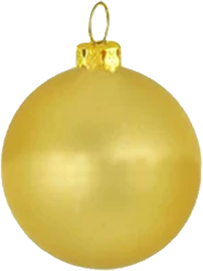
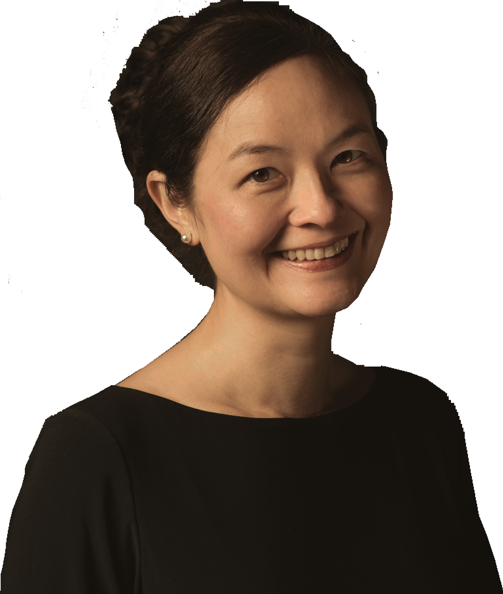
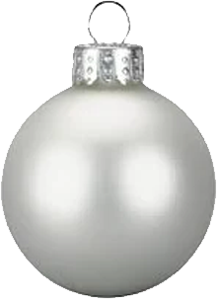
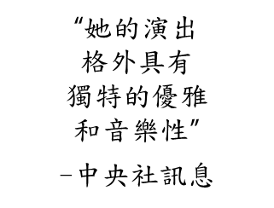
24
星期六
DEC
7:00PM
免費入場
基督之家第五家
Home of Christ in Cupertino
10340 Bubb Rd, Cupertino
hoc5.net (408) 996-8208
Notes:
SANDRA Wright SHEN
仙杜拉·賴特·沈
法國國際鋼琴大賽首獎
Hilton Head國際鋼琴大賽首獎
史坦威藝術家
“她的演出格外具有獨特的優雅和音樂性”-中央社訊息
Inspiration From Above 5
靈感的源頭5: 普世歡騰
以聖誕節古典曲目探索耶穌誕生的意義

Slide 2
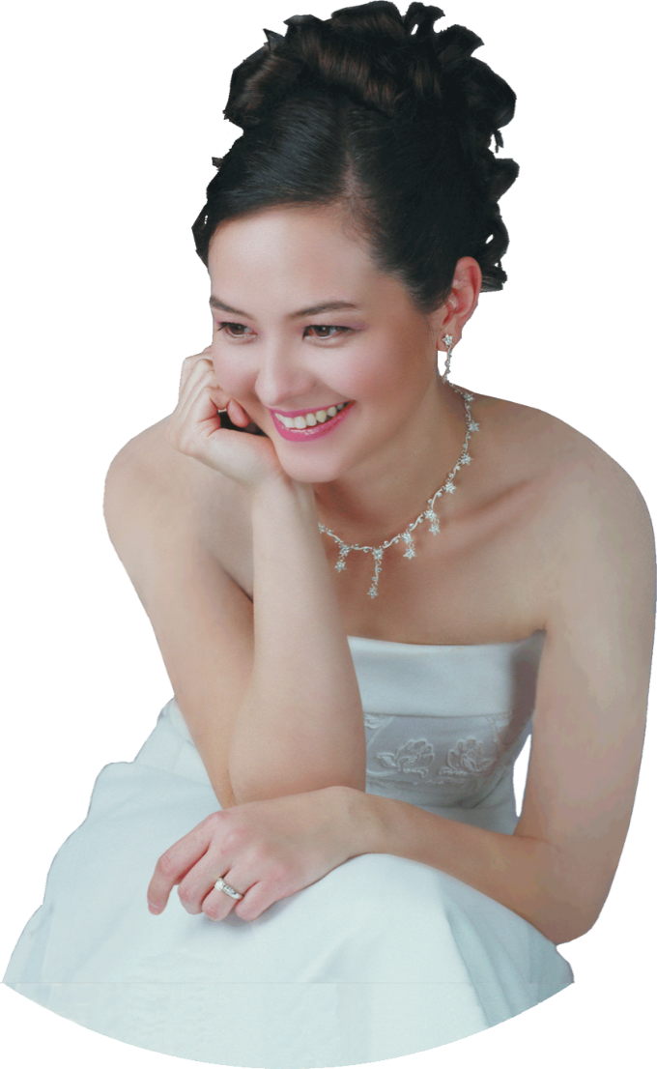
24
星期六
DEC
7:00PM
免費入場
基督之家第五家
Home of Christ in Cupertino
10340 Bubb Rd, Cupertino
hoc5.net (408) 996-8208
Notes:
SANDRA Wright SHEN
仙杜拉·賴特·沈
法國國際鋼琴大賽首獎
Hilton Head國際鋼琴大賽首獎
史坦威藝術家
“她的演出格外具有獨特的優雅和音樂性”-中央社訊息
Inspiration From Above 5
靈感的源頭5: 普世歡騰
以聖誕節古典曲目探索耶穌誕生的意義

